Slide 1
역할 | 색상 이름 | RGB 코드
주색 | 바이올렛 | #6A4C93 → rgb(106, 76, 147)
보조 | 라벤더 | #D8B4E2 → rgb(216, 180, 226)
보조 | 실버 그레이 | #D3D3D3 → rgb(211, 211, 211)
포인트 | 레드와인 | #B00020 → rgb(176, 0, 32)
텍스트 | 딥 네이비 | #2D3142 → rgb(45, 49, 66)
폰트 | 프리젠테이션 5 Medium
 | 프리젠테이션 8 ExtraBold
강조 폰트 | 테스트중

Slide 2

기업맞춤형 AI-X 융복합 인재 양성 교육
2차 프로젝트
LLM-RAG 기반 Django 자동차보험 추천 플랫폼
AI 기술과 실무 비즈니스 요구사항을 결합한 실용적인 서비스 개발
코딩싹
김진경 / 김민준 / 장선호 / 한창희 / 유성미
Notes:
안녕하세요. 2조 코딩싹팀은 LLM과 RAG 기반으로 자동차보험을 추천하는 플랫폼을 만들었습니다.
조원으로는 김진경,김민준,장선호,한창희,유성미로 구성되었습니다.
프로젝트 발표를 시작하겠습니다.

Slide 3
프롤로그
자동차 보험은 잠재적인 위험과 책임으로부터 차량 소유자를 보호하는 중요한 재정적 안전장치입니다.
이 보험은 사고, 도난 또는 기타 예상치 못한 사건으로 인해 발생하는 피보험 차량의 손해와 제3자 배상 책임을 보장합니다.
종합 자동차 보험에는 일반적으로 피보험 차량의 물리적 손상, 신체 상해 책임, 재산 피해 책임, 의료비 보장이 포함됩니다.
보험 계약자는 보험사에 보험료를 지불하고 그 대가로 보험사는 보장된 손실 또는 손해에 대한 재정적 책임을 집니다.
자동차 보험은 재정적 보호를 제공하며 많은 관할권에서 법적 요건인 경우가 많아 도로를 주행하는 모든 운전자가 잠재적인 사고에 대해 재정적 책임을 지도록 합니다.
또한 차량 소유자는 사고, 도난 또는 기타 보장되는 사건 발생 시 재정적으로 보호받고 법적 의무를 준수한다는 사실을 알고 안심할 수 있으므로 책임감 있는 차량 소유의 필수 요소입니다.
Notes:
자동차 보험에 대한 설명 ..

Slide 4
프로젝트명
Ⅰ 서론
1.주제 선정 및 배경
2. 데이터 수집
3. 업무분장
4. 추진 일정표
5. 개발환경
Chapter 01
프로젝트 소개
Project Overview
01. 주제 선정 및 배경
02. 데이터 수집
03. 업무분장
04. 추진일정표
05. 개발환경
Notes:
목차입니다.

Slide 5
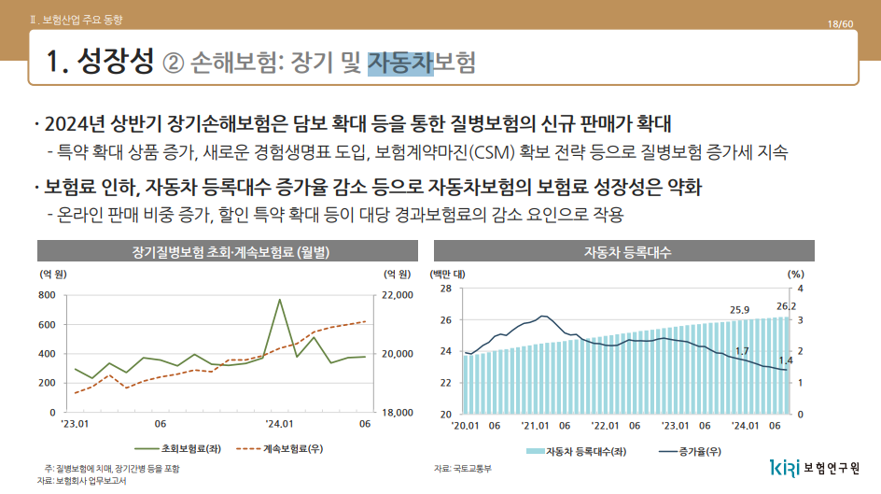

한국 자동차 보험 시장 동향: 한국의 자동차 보험 시장은 소득 증가와 도시 인구 증가로 인해 도로에 운행되는 차량 수가 증가함에 따라 크게 성장하고 있습니다. 자동차를 구입하는 개인이 늘어나면서 의무 보험 가입 요건과 보험이 제공하는 재정적 보호에 대한 인식이 높아짐에 따라 자동차보험에 대한 수요가 증가하고 있습니다. 또한 디지털 기술 도입과 혁신적인 정책 제공 등 보험 산업의 발전도 시장 확대에 기여하고 있습니다. 온라인 플랫폼과 디지털 보험 서비스에 대한 선호도가 높아지면서 자동차 보험 소비자의 접근성과 편의성이 향상되었습니다. 또한 도로 안전 및 보험 규정 준수를 촉진하는 정부 이니셔티브는 시장 성장을 더욱 촉진합니다. 차량 공유 서비스의 등장과 전기 자동차에 대한 관심으로 변화하는 모빌리티 환경도 소비자가 찾는 자동차 보험 유형에 영향을 미칩니다. 또한 다양한 보험 제공업체가 다양한 보장 옵션을 제공하는 경쟁 환경은 소비자가 자신의 필요에 맞는 보험을 선택할 수 있는 역동적인 시장을 조성하고 있습니다. 한국의 경제가 지속적으로 번창하고 자동차 문화가 발전함에 따라, 자동차보험 시장은 점점 더 혼잡해지는 도로에서 개인과 차량을 보호하는 보험의 필수적인 역할을 강조하며 지속적인 성장세를 이어가고 있습니다.
자동차 보험 가입 수치
국내 자동차 보험 시장 연N조원, 매년 안정적 성장
01
Chapter 01 프로젝트 소개
차량은 계속 증가하여 포화 상태이지만
보험은 다양한 상품이 출시되며 소비자 혼란을 일으킴
정부에서 문제 인식하고 정책 개선
주제 선정 및 배경
보험사들이 수익성 확보를 위해 다양한 상품 출시 -> 소비자 선택지 많아짐
운전자라면 누구나 겪는 Pain Point
넘쳐나는 보험 상품 과 복잡한 약관 에 지친 소비자들의 정보 과부하 시대!
한국의 자동차 보험 시장 규모는 2024년 173억 달러에 달했습니다. IMARC Group은 2025~2033년 동안 6.5%의 성장률(CAGR)을 보이며 2033년까지 시장 규모가 325억 달러에 이를 것으로 예상하고 있습니다. 모든 차량에 대해 자동차 보험을 의무화하는 엄격한 규제 요건 및 시행, 차량 소유율 증가, 도시화 추세, 혁신적인 보장 옵션, 보험 부문에서 첨단 기술의 통합 증가, 차량 소유와 관련된 재정적 위험에 대한 소비자들의 인식 증가가 시장을 추진하는 요인 중 일부
일반적으로 자동차 보험으로 알려진 자동차 보험은 잠재적인 위험과 책임으로부터 차량 소유자를 보호하는 중요한 재정적 안전장치입니다. 이 보험은 사고, 도난 또는 기타 예상치 못한 사건으로 인해 발생하는 피보험 차량의 손해와 제3자 배상 책임을 보장합니다. 종합 자동차 보험에는 일반적으로 피보험 차량의 물리적 손상, 신체 상해 책임, 재산 피해 책임, 의료비 보장이 포함됩니다. 보험 계약자는 보험사에 보험료를 지불하고 그 대가로 보험사는 보장된 손실 또는 손해에 대한 재정적 책임을 집니다. 자동차 보험은 재정적 보호를 제공하며 많은 관할권에서 법적 요건인 경우가 많아 도로를 주행하는 모든 운전자가 잠재적인 사고에 대해 재정적 책임을 지도록 합니다. 또한 차량 소유자는 사고, 도난 또는 기타 보장되는 사건 발생 시 재정적으로 보호받고 법적 의무를 준수한다는 사실을 알고 안심할 수 있으므로 책임감 있는 차량 소유의 필수 요소입니다.
금감원 “자동차보험은 공공성과 국민생활 밀접성이 매우 큰 상품“
연간 자동차 등록 통계 자료
자동차 시장은 상승세
24년 : 20425766
23년 : 20079294
22년 : 19647975
21년 : 19168262
14년 : 15060131
10년 : 13124972
출저 : 국토교통통계누리 – 자동차등록현황보고
자동차 등록 현황
자동차 시장은 이미 포화
그러나 보험시장은?
- 자동차 보험 시장 규모-
대규모 어쩌고 저쩌고
N 조원 규모 (00년 기준)
35.6% 증가
- 보험 수익성 활성화-
대규모 어쩌고 저쩌고
다양한 보험 서비스 제공
2014년
2024년
- 가입 방식 변화-
대규모 어쩌고 저쩌고
출저 :국토교통통계누리 – 자동차등록현황보고
온라인/비대면 가입 증가
<시장 현황 분석 >
자동차 보험 시장 규모
시장 규모 / 성장 추이 : 자동차 보험 시장이 활발? 확장되는 명분 통계 자료 있음 좋음 -국내 자동차 보험 시장 연N조원, 매년 안정적 성장
2. 온라인/비대면 보험 가입 추세 : 요즘 트렌드(영보이걸들의 스마트가입) => 이미 시장은 활성화, 레드오션 (경쟁이 치열한 상황)
3. 그러나 너무 많은 회사들이 있음 -> 정보 과부하 & 복잡성 보험 상품 종류가 겁나 많고, 회사도 많고, 약관은 다 비슷한거 같으면서 다르고
Notes:
먼저, 저희 프로젝트가 주목하는 자동차보험 시장의 규모 자체는 압도적입니다.
10년간 자동차 등록 차량은 35%이상 증가하였습니다.
소득 증가와 도시 인구 증가로 인해 도로에 운행되는 차량 수가 증가함에 따라 크게 성장하였고, 지방은 대중교통 감소로 인해 개인이동수단이 늘어났기에 차량은 증가되었다고 볼 수 있습니다.
이는 자동차가 단순한 이동순단을 넘어 ‘국민 필수템’으로 자리매김 했다고 볼 수 있습니다.
이에 따른 자동차 보험 역시 연간 N조원 규모에 달하는 거대한 규모를 형성하고 있습니다.

Slide 6
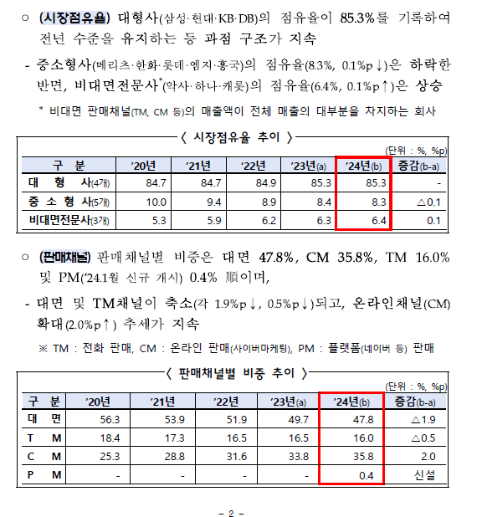
2024년 자동차보험 사업실적 금융감독원 _ 보도자료

Slide 7
01
Chapter 01 프로젝트 소개
주제 선정 및 배경
운전자라면 누구나 겪는 Pain Point
넘쳐나는 보험 상품 과 복잡한 약관 에 지친 소비자들의 정보 과부하 시대!
<시장 현황 분석 >
자동차 보험 시장 규모
시장 규모 / 성장 추이 : 자동차 보험 시장이 활발? 확장되는 명분 통계 자료 있음 좋음 -국내 자동차 보험 시장 연N조원, 매년 안정적 성장
2. 온라인/비대면 보험 가입 추세 : 요즘 트렌드(영보이걸들의 스마트가입) => 이미 시장은 활성화, 레드오션 (경쟁이 치열한 상황)
3. 그러나 너무 많은 회사들이 있음 -> 정보 과부하 & 복잡성 보험 상품 종류가 겁나 많고, 회사도 많고, 약관은 다 비슷한거 같으면서 다르고

Slide 8
01
Chapter 01 프로젝트 소개
주제 선정 및 배경
운전자라면 누구나 겪는 Pain Point
넘쳐나는 보험 상품 과 복잡한 약관 에 지친 소비자들의 정보 과부하 시대!
왼쪽 주요 문장
다시 정리 필요
<문제점> 1.정보 접근의 어려움 : 어디서 정확하고 신뢰할 수 있는 정보를 얻어야할지 모름 (공식 홈페이지만, 블로그 등은 구라가 많음) 2.복잡한 약관 & 전문용어 : 자기차량손해? 무보험차상해? 대물한도? 등 어려운 단어로 인한 비전문가, 초보자들에게 이해도 저하 3. 선택의 피로도 : 내가 비교하고 골라보고 해야함.
4. 비대면 상담의 한계 : 단순 챗봇은 있음. 정해진 답만 하고 내가 원하는건 안 함

Slide 9
01
Chapter 01 프로젝트 소개
주제 선정 및 배경
운전자라면 누구나 겪는 Pain Point
넘쳐나는 보험 상품 과 복잡한 약관 에 지친 소비자들의 정보 과부하 시대!
왼쪽 주요 문장
다시 정리 필요
<차별화 포인트> 1.LLM 기반 자연어 이해 & 생성 : 사람이 말하는것처럼 질문을 이해하고, 딱딱한 약관 내용을 마치 친구가 설명해주듯 친절하고 쉽게 바꿔서 알려줄 수 있나늗 점
기존 챗봇 : 키워드에 맞춰서 – 우리 챗봇 : 문맥을 이해하고?
2. RAG 기반 정확성 & 최신성 : LLM만 쓰면 거짓 정보와 허황된 말을 해주는데 우린 데이터 기반으로 대답하는 RAG 기술 강조! 최신 정보들로 구성
3. 개인 맞춤형 정보 제공 : 사용자 질문 맥락이나 과거 대화 이력을 바탕으로 개인화된 필요한 정보만 뽑아줄 수 있음
4. 24시간 접근성 향상 : 언제 어디서나 궁금할 때 확인할 수 있는 내손안의 보험설계사

Slide 10
01
Chapter 01 프로젝트 소개
주제 선정 및 배경
운전자라면 누구나 겪는 Pain Point
넘쳐나는 보험 상품 과 복잡한 약관 에 지친 소비자들의 정보 과부하 시대!
왼쪽 주요 문장
다시 정리 필요
페르소나 1: 사회초년생 '김초보' (20대 중반)
상황: 난생 처음 자차 보험 가입하는데, 뭔 약관이 이리 복잡하고 어려운지. 주변 친구들도 아는 거 없고, 다이렉트 보험은 너무 복잡하고... '보험료가 뭐가 이렇게 비싸!?' 맨날 고민.
Pain Point: 복잡한 용어 이해 부족, 보험료가 왜 비싼지 모름, 나에게 맞는 보장은 뭔지 답답.
우리 챗봇이 해결: "꾸미 챗봇 덕분에 '자기부담금' 같은 어려운 말도 쉽게 이해하고, 내 나이에 딱 맞는 저렴하면서도 든든한 보험을 10분 만에 찾았어요!"
페르소나 2: 베테랑 운전자 '박현명' (40대 후반)
상황: 갱신 시점이라 여러 회사 비교 중. 작년에 사고 처리했는데, 혹시 보험료 할증이나 할인이 정확히 어떻게 적용되는지, 기존 약관에서 놓치고 가는 부분 없는지 확인하고 싶음. 근데 상담원한테 매번 물어보기 눈치 보임.
Pain Point: 디테일한 약관 해석 필요, 상담원 연결의 비효율성, 정확한 비교 정보 부족.
우리 챗봇이 해결: "꾸미 챗봇으로 내 보험 이력만 넣으니 작년 사고로 인한 할증률이랑 이번에 새로 가입할 때 유리한 특약까지 딱 알려줘서 엄청 스마트하게 갱신했어요!"
(선택) 페르소나 3: 정보취약계층 '최어르신' (60대 이상)
상황: 나이가 들어 글씨도 잘 안 보이고, 어려운 말은 더더욱 어려움. 아들 도움 받긴 하지만 늘 미안함. 보험 관련 전화 오면 보이스피싱 같기도 하고 무서움.
Pain Point: 디지털 소외, 정보 불균형, 직접 상담의 어려움.
우리 챗봇이 해결: "음성으로 물어보니 또렷한 목소리로 쉽게 설명해줘서 이제 아들 도움 없이도 보험을 잘 알게 됐어요. 이젠 든든해요!"

Slide 11
Ⅰ
서론
1. 주제 선정 및 배경
기술적 도전
LLM + RAG + ML 기술 융합 시스템 구현
고객 Pain Point
복잡한 자동차보험 상품 비교의 어려움
프로젝트
주제 선정
배경
시장 필요성
기반 확장 가능한 개인 맞춤형 보험 추천 서비스
AI 기술 활용
LangChain을 통한 실용적 LLM 애플리케이션 개발

Slide 13
Ⅰ
서론
1. 주제 선정 및 배경
LLM 기반
개인화 상담
GPT 모델을 활용한 자연스러운 보험 상담
LangChain
통합
AI 보험
프로젝트
목적
RAG
시스템 구현
LLM과 외부 도구의 효율적 연동
보험 약관 데이터베이스와 연동된 정확한 정보 제공
Django
웹 플랫폼 확장
ML 추천
알고리즘
확장 가능하고 안정적인 웹 서비스 구축
사용자 프로필 기반 머신러닝 추천 시스템

Slide 14
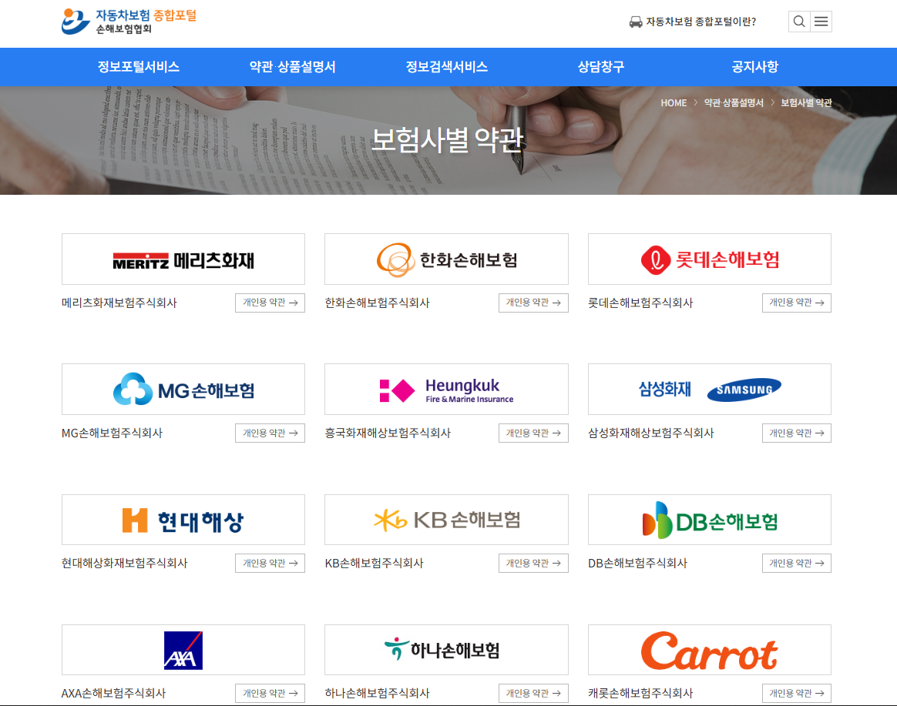

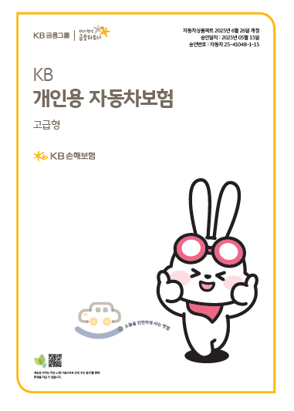

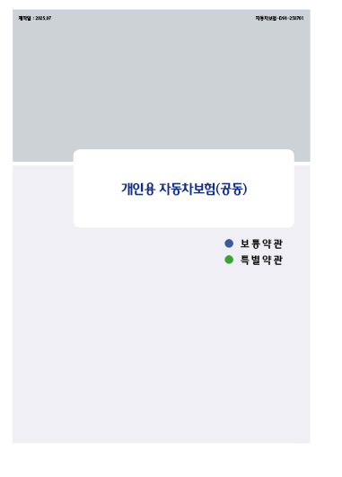
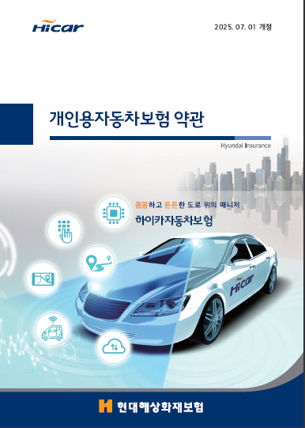
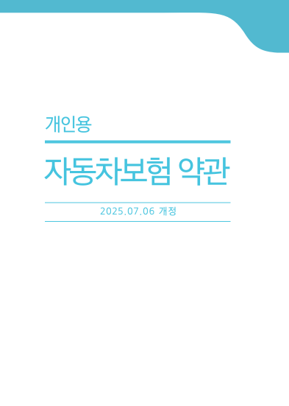
Ⅰ
서론
2. 데이터 수집
손해보험협회 보험사별 약관 데이터 수집

Slide 15

Ⅰ
서론
2. 데이터 수집
데이터 수집 방안
[웹 크롤링]
[구조화 작업 ]
[데이터 검증]
각 보험사 공식 홈페이지
약관 데이터 수집
PDF / HTML 문서를
구조화된 데이터 변환
수집된 약관의
정확성 및 최신성 검증
데이터 전처리
[텍스트 정제]
[백터화]
[인덱싱]
불필요한 서식 제거 및 표준화
약관 텍스트의 임베딩 생성
Pinecone을 활용한
백터 데이터베이스 구축

Slide 16
Ⅰ
서론
3. 프로젝트 업무분장
김진경
김민준
장선호
한창희
유성미
프로젝트 매니저 / 백엔드 개발
프론트엔드 개발 / UI/UX
데이터 분석 / AI 모델링
데이터 수집 / 크롤링
데이터베이스 설계 / API 개발
[프로젝트]
: 프로젝트 총괄 관리
[백엔드 개발]
: 서버 로직 구현(회원가입/로그인)
[웹페이지]
: DB 관리
[프론트엔드 개발]
: 백엔드 API 연동 및 상태 관리
: 사용좌 화면 구현
[UI/UX]
: 와이어프레임 및 프로토타입 설계
[웹페이지]
: 메인 페이지 제작 및 전체 검수
: 웹 페이지 디자인 제작 관리 총괄
[데이터 분석]
: 서비스/사용자 로그데이터 분석
및 인사이트 도출
[모델링]
: 모델 설계, 학습,평가
: 모델 서빙 및 서비스 연동
[웹페이지]
: 회원가입 페이지 제작
[데이터 수집]
: 공공 데이터, 오픈 API를 통한 데이터 수집 및 정제
[크롤링]
: 웹 크롤러 개발
: 자동화 스크립트를 통한 데이터 수집 및 학습 스케쥴링
[웹페이지]
: 상담페이지 제작
[데이터베이스 설계]
: DB 스키마 설계 및 관계 설정
: 성능 최적화
[API 개발]
: 인증/권한 관리와 API 문서화
[웹페이지]
: 비교 페이지 제작

Slide 17
Ⅰ
서론
4. 프로젝트 추진 일정표
구분 |  | 7/24 | 25 | 28 | 29 | 30 | 31 | 8/1 | 4 | 5 | 6 | 7 | 8 | 11 | 12 | 13 | 14 | 18 | 19 | 20 | 21 | 22 | 25 | 26 | 27 | 28
기획 및 설계 | 주제 선정
 | 세부 기능 정의
 | 업무,일정 관리
 | 시스템 설계도
연구 모형 및 조사 설계 | 연구 가설 설정
 | 측정 항목
데이터 | 데이터 수집&전처리
 | 기술
연구/검증 | 기술 통계 분석
 | 기술 검증
디자인 | 전체 디자인
문서 | 프로젝트 문서
아이디어 공모
최종 아이디어 확정
기능 구상
시스템/ DB 설계
1차 일정 조율
최종 일정 확정
1차 설계 구상
최종 설계 확정
연구 가설 설정
최종 가설 선정
항목 설정
측정 항목 확정
데이터 분석
데이터 확보 및 가공
데이터 활용 방안 탐구
코딩
RAG 시스템 구축
ML 기획
LLM, LangChin 백엔드 개발
웹 서비스 기획
Django 프론트엔드개발
웹 서비스 기획
통합 테스트 및 버그 수정 / 성능 최적화 / PythonAnywhere 배포
기능 구상
UI,UX 프로토타입 제작

Slide 18
Ⅰ
서론
5. 프로젝트 개발 환경
개발 환경
OS | Window 10 pro
Language | Python 3.10
IDE | Anaconda Jupyter NoteBook, Vscode, Cursor
Backend & AI Core Stack | Mock Server, LLM, LangChain, RAG, Django,ML
Database & Vector Store | MySQL, PythonAnywhere
Data Processing & ML | easycodefpy,Pandas, Numpy, Scikit-learn, NLTK/spaCy
Frontend | Django Templates, Bootstrap, JavaScript,Chart.js

Slide 19
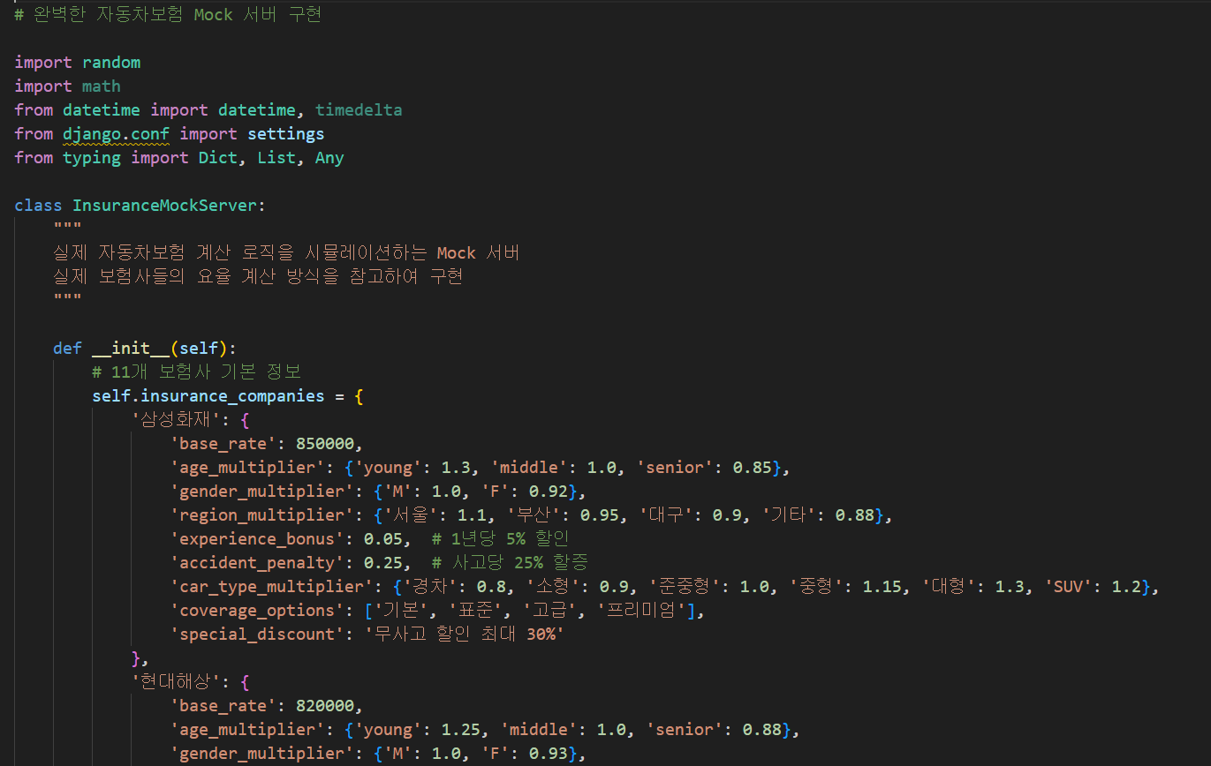
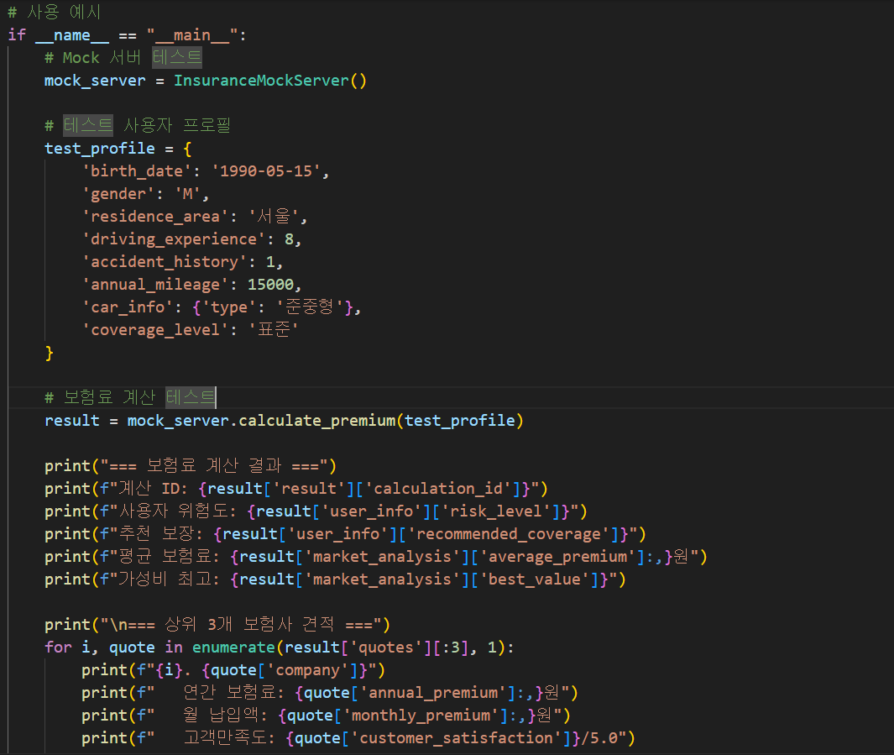
Ⅱ
프로젝트 세부 내용
1. 외부 서비스 연동
Mock 서버 기반 보험료 계산 시스템
Mock 서버 선택 배경
▶ CODEF API 정식 서비스 신청 시 사업자등록증 필요
▶ 개발 초기 단계에서 외부 API 의존성 제거
▶ 팀원 모두가 동일한 환경에서 개발 가능
▶ API 호출 비용 및 제한 없는 무제한 테스트
Mock 데이터 설계
환경별 전환 지원
완전한 기능 구현
실제 보험료
계산 로직과 유사한
알고리즘 구현
개발용 Mock →
운영용 실제 API
쉬운 전환
Mock 환경에서도
모든 시스템 기능
완벽 구현

Slide 20
Ⅱ
프로젝트 세부 내용
2. 시스템 아키텍처
전체 시스템 구조
사용자 입력
frontend
Mock Server
api 호출
MY SQL
User Profile
ML Recommendation
LangChain Framework
LLM + RAG
Vector DB
Insurance Data

Slide 21
Ⅱ
프로젝트 세부 내용
2. 시스템 아키텍처
회원 관리 시스템
사용자 입력 필수 정보
사용자 입력 선택 정보
▶ 아이디 : 로그인 식별자
▶ 비밀번호 : 암호화 저장(Django 기본 해시)
▶ 생년월일 : 보험료 계산 및 위험도 평가
▶ 자동차 번호 : 차량 정보 자동 조회
▶ 운전 경력 :면허 취득일 또는 운전 연수
▶ 성별 : 보험료 산정 요소
▶ 직업 : 위험도 평가 요소
▶ 거주지역 : 지역별 보험료 차등
▶ 연간 주행거리 : 사용자 패턴 분석
▶ 사고 이력 : 과거 보험 사고 여부
▶ 차량 정보 : 연식, 배기량, 차종 등
▶ 보험 가입 이력 : 현재 가입 보험 및 만료일

Slide 22
Ⅱ
프로젝트 세부 내용
3. 예상 결과물
웹 애플리 케이션
성과지표
웹용 기능 목표 페이지
목표 성과 지표
▶ 회원가입/로그인: 사용자 인증 및 프로필 관리
▶ 메인 페이지 : 서비스 소개 및 간단 견적
▶ 상담 페이지 : AI 챗봇 상담 인터페이스
▶ 비교 페이지 : 보험 상품 상세 비교
▶ 마이페이지: 개인정보 및 보험 이력 관리
▶ ML 추천 정확도: 유사 사용자 기반 추천의 정확성 (목표: 85% 이상)
▶ 사용자 만족도: 추천 보험상품에 대한 만족도
(목표: 4.2/5.0 이상)
▶ 추천 다양성: 추천 상품의 다양성 지수 측정
▶ 응답 속도: LLM+RAG+ML 통합 응답 시간
(목표: 5초 이내)
▶ Cold Start 해결률: 신규 사용자 대상 추천 성공률
(목표: 75% 이상)

